Slide 1
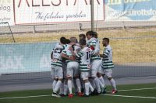
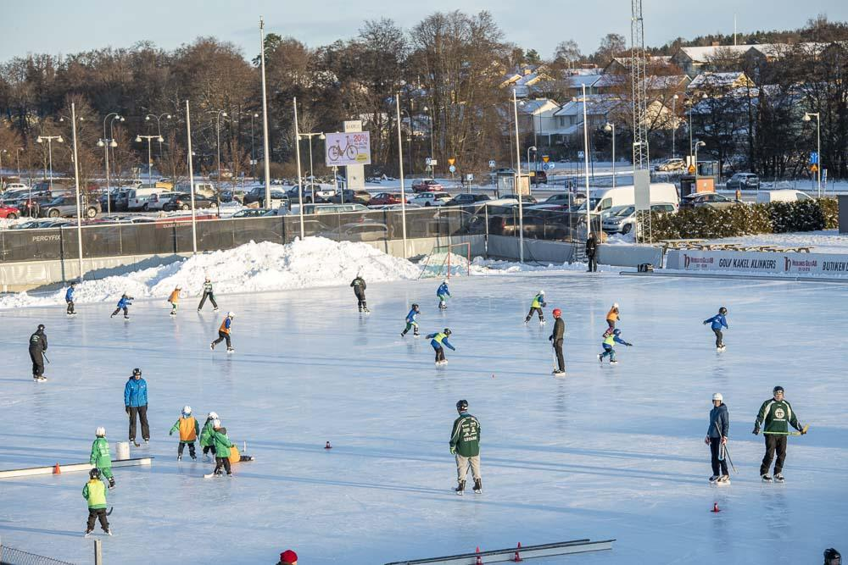
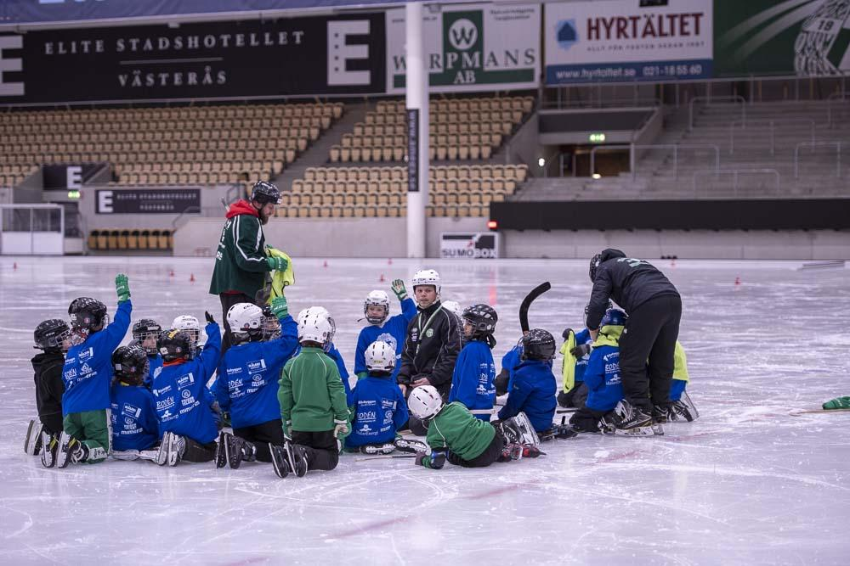
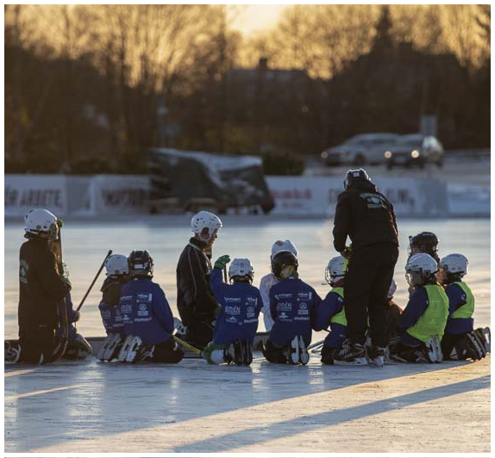
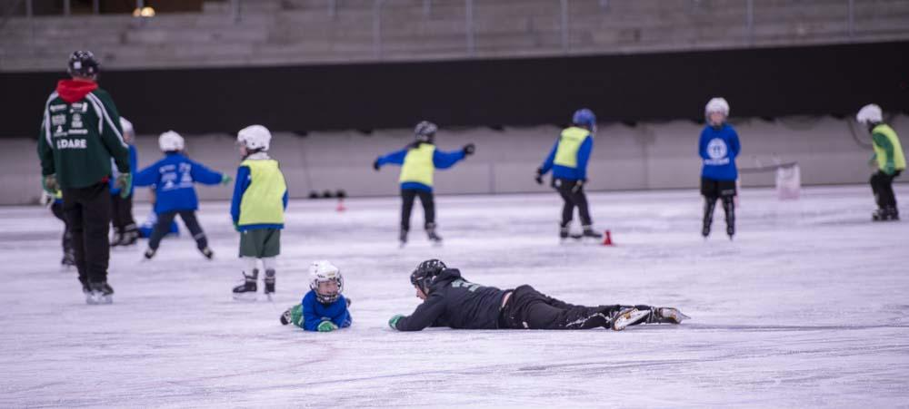
VSK Bandy P-12 säsongen 2023/2024

Slide 2
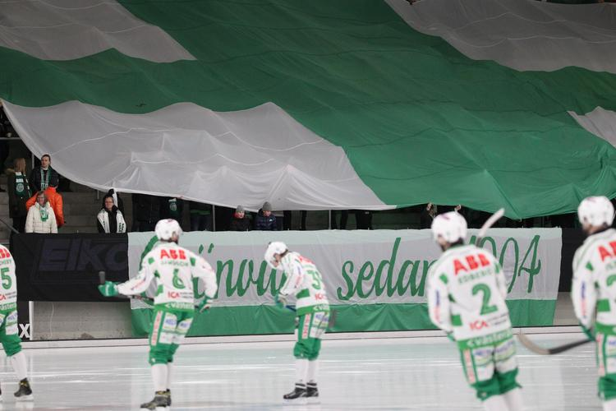
VSK Bandy Vision
VSK – Mer än en förening
Vi skapar glädje och framgång genom att förena idrott, samhälle och affärer.
Värdeord
GLÄDJE – ANSVAR - GEMENSKAP
Så många som möjligt, Så länge som möjligt och På sikt så bra som möjligt

Slide 3
Vår Lagorganistation
Lagledare | Therese Lindskog
Ass. Lagledare | Peter Rybing
Kassör | German Hofmeister
Huvudtränare | Peter Rybing
Assisterande huvudtränare | Niclas Lähteenmäki
Tränare | Johan Häggström, Svante Knutsson
Assisterande tränare ungdomar | Hanteras av istränare
Målvaktstränare | Niclas Lähteenmäki
Föräldrar på is | Jesper Jakobsson (Jonathan), Jonas Hedlund (Edvin), David Torseng (Olle T)
Kiosk | Anna-Karin Jansson, Emma Rundgren
Slip-/Materialansvarig | German Hofmeister, David Torseng
Klubbprofil kläder inköp admin | German Hofmeister (Therese Lindskog)
Poolspel-organisatör 1 | Therese Lindskog
Poolspel-organisatör 2 | Vakant
Instagram | Någon föräldrar som vill vara ansvarig?
Domare-organisatör | Svante Knutsson
Speaker-organisatör | Joni Nykänen, Ingrid Wisell, Johnas Rundgren
Off-ice aktiviteter | Martina Nilsson, Henrik Magnusson
Försäljningsgrupp och sponsring | Bingolotto uppesittarkväll: Jesper Jakobsson. Grönvitt1000?: Henrik Magnusson Sponsorhuset: Emma R. Newbody: Johan Häggström Kakservice: Anna-Karin Jansson Sponsoransvarig: Vakant

Slide 4
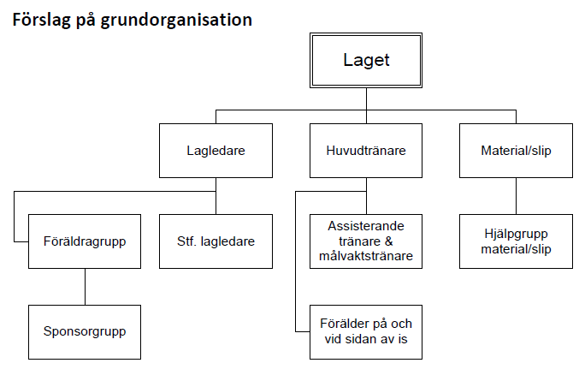
Fler vuxna på isen
Vi behöver bli fler på isen. VSKs förslag:
Huvudtränare
Någon assisterande
Föräldrar på Is Jesper Jakobsson, Mattias Berglund, Jonas Hedlund
Det vore bra med fler föräldrar på is. Inga kunskapskrav. Endast lite skridskor och kunna plocka bollar och koner.

Slide 5
Träning
Träningstider
Vecka 1 Måndag 17.55-19.05 - Hakon Onsdag 19.20-20.20 - ABB arena syd Söndag 08.00-09.00 - Hakon Vecka 2 och 4 Måndag 16.00-17.30 – Hakon – drop-in från 16.00, träning 16.30-17.30 Onsdag 17.30-18.30 - Hakon Söndag 08.00-09.00 - Hakon Vecka 3 Onsdag 17.30-18.30 - Hakon Söndag 08.00-09.00 - Hakon
Samling 30 min i omklädningsrum innan träning, undantag måndagsträningar v.2 och 4.

Slide 6
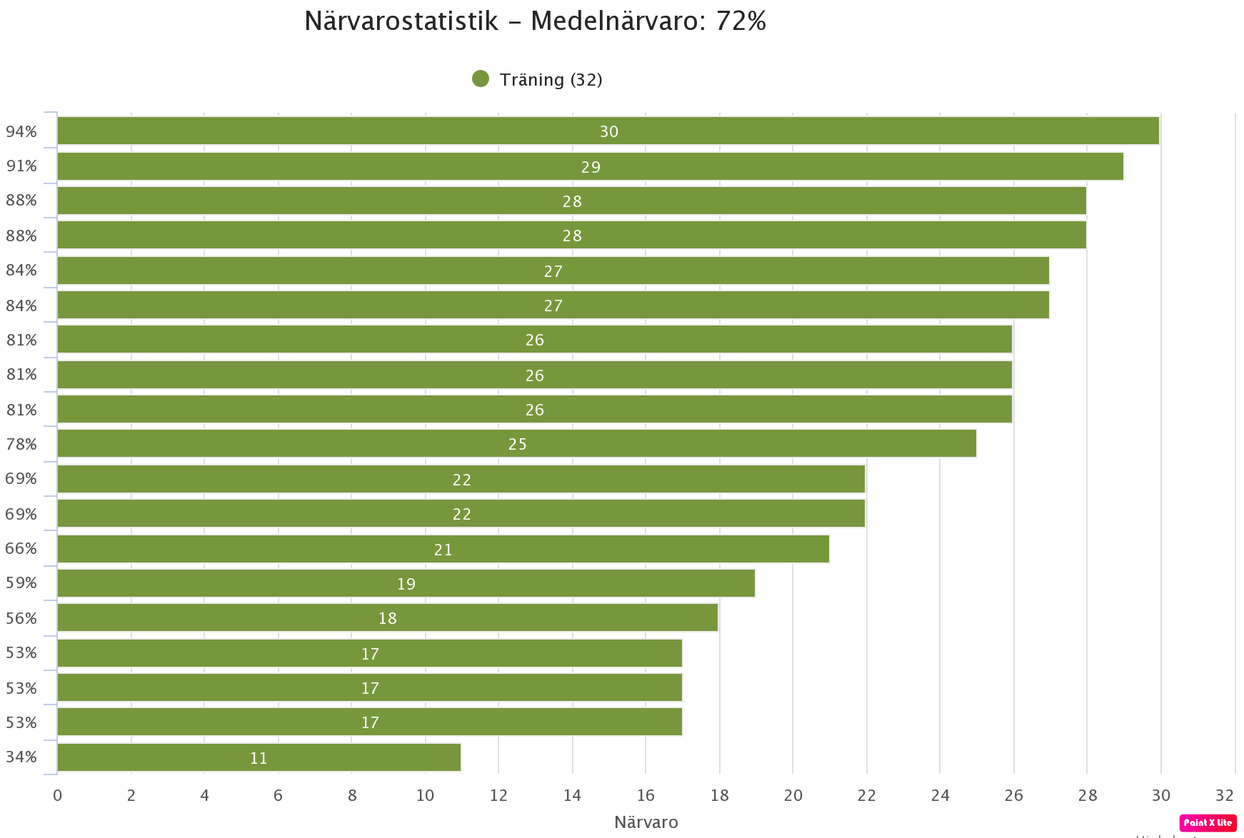
Träning
Träningsnärvaro November – Mars 2022-2023 72%
Målet är 75 %
Har man ingen alternativ sport kommer man på minst 3 av 4 träningar tycker huvudtränaren

Slide 7
Träning
Vi fortsätter med samarbetet med P-13 och P-11.
P-13, Större samarbete under denna säsong, då de har få spelare. Troligt att de kommer ingå i vårt lag på sikt.
Träning tillsammans varannan fredag, 16.00-17.30 - Viktigt för P-13 som lag att vi deltar
Låna in spelare från P-13 vid poolspel och cuper.

Slide 8
Poolspel - borta
Vi kommer troligen oftast åka i egna bilar och samlas vid Hakonhuset innan avfärd och ser till att alla och allt kommer med.
I bilar där man samåker så gör man upp sinsemellan
Vi undersöker att hyra stor buss till de längsta resorna
Ett förslag till swish-belopp för samåkning kommer att anges i nyhetsbrev inför respektive poolspel.
Något att tänka på att vi lånar istid från arrangerande klubb. :-)

Slide 9
Poolspel - hemma
Här behövs det en förälder för att hjälpa till då Therese också har lagledare-arbete denna säsong.
Inför poolspel
Boka domare. Svante (Axel) är ansvarig.
Skyltar till omklädningsrum
Boka mål
Boka sarg
Engagera föräldrateam som förbereder planerna
Boka spolning
Boka omklädningsrum
Koder till omklädningsrum
Vaktis om låsa upp sekretariatet
Skyltar som markerar planer till målburarna
Speaker i sekretariatet
Skriv ut spelschema
->Vi kommer hålla med kiosk som Anna-Karin (Max) och Emma (Alfred) fixar tillsammans med 4-6 föräldrar
Kalla 2st hjälpredor till varje poolspel hemma för att kunna hjälpa till praktiskt. Therese hanterar arbetet innan.

Slide 10
Matcher
Alla spelare uppmuntras till att spela även bortamatcher.
Målet är att bestämma matchtruppen på onsdagar
Mellansverige 7-manna två lag
Stockholmserien 7-manna ett lag
Hur vill ni göra?
Förra året
Kalla alla spelare till alla matcher
Vid sena återbud kontakta ledare så ersättare kan kallas in
2 Ledare och en materialare
Kommer behöva hjälp av föräldrar
Kolla i lagets kalender
https://www.laget.se/VSKBandyP12/Event/Month

Slide 11
Målvakter
2-3 st dedikerade målvakter i laget
Dessa kommer att få mer specifik målvaktsträning

Slide 12
Ekonomi
Kassan: ca 60 000 kr
Städdag, 7000 kr
Försäljningar
Bingolotto uppesittarkväll försäljning startad. Jesper Jakobsson administrerar.
Sponsorhuset
https://www.sponsorhuset.se/start/om-sponsorhuset/sahar-funkar-sponsorhuset/
-> Nyckel är att många gör lite. Emma Rundgren administrerar.
-> Bli medlem med nedan länk. Alla nya får en triss. https://www.sponsorhuset.se/vskbandyp12/intro
Newbody, Johan H administrerar
Kakservice, Anna-Karin Jansson administrerar
Sponsring
-> Sponsoransvarig tar fram ett sponsorbrev och undersöker intresset i föräldragruppen
Tänk på att sponsorer och försäljning ger mer pengar tillbaka till barnen genom profilkläder/cuper/mm
New Body-försäljning innan jul
Kakservice-försäljning efter jul
Henrik Magnusson tar fram ett sponsormaterial.

Slide 13
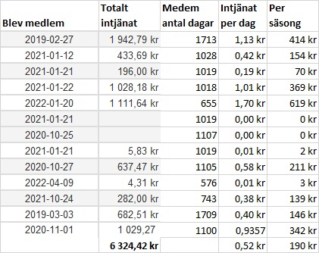
Sponsorhuset

Slide 14
Slipning och material
Förslag: Kostnad för slipning 40 kr / gång. (Intersport tar ca 100 kr) Detta blir i så fall ytterligare en intäkt till lagkassan.
German Hofmeister, David Torseng
Slipning
Håll koll på barnens skridskor och slipa när det behövs. Osäker: fråga German eller en ledare.
Lämna skridskorna till German efter onsdagens träning och få dom slipade till tillfället efter
Tips om bandy material
https://www.laget.se/VSKBANDYP12/Document/Download/0/9261673
Inköp av material
FB-grupp för beg bandyprylar https://www.facebook.com/groups/995182827187129/
Nytt material köps med fördel på Intersport Erikslund.
Beslut: Slipkostnad – 250 kr / spelare för hela säsongen.

Slide 15
Profilkläder
Träningströjor – inget beslut tagit från VSK Bandy styrelse

Slide 16
Kiosktjänst
Instruktioner Kiosk
Huvudansvarig för kiosk (Gustavo) finns på plats i ABB Arena för att instruera föräldrar vid kiosköppning.
A-kiosken öppnar 1,5 tim före matchstart och stänger efter halvtid
Stora kiosken: 1,5 tim före matchstart (H)/ 45 min före matchstart (D)
Lucka 3: 35 min efter matchstart och stänger efter halvtid
C-kiosken öppnar 1,5 tim före matchstart
VSK P12 Kiosktjänst 2023-2024
Vid VSK Herr- och Damlagsmatcher ansvarar ett ungdomslag för att stå i kiosker.
Fredag 27/10 2023 18:00 Västerås SK – IFK Motala (H)
Bemanning från 16:30. 9 st (2st A-kiosken, 5st Stora kiosken, 2st Lucka 3)
Alfred Rundgren, Edvin Hedlund, Eskil Herbertstorp, Hugo Ljung, Ingmar Wisell, Noel Berglund, Olle Nilsson, Theo Hellmyrs, Theodor Östman
Onsdag 13/12 2023 19.00 Västerås SK – IFK Rättvik (D)
Bemanning från 18.15. 9 st (2st A-kiosken, 5st Stora kiosken, 2st Lucka 3)
Jonathan Jakobsson, Oliver Willforss, Olle Nilsson, Olle Torseng, Valter Eklundh, Alfred Rundgren, Edvin Hedlund, Eskil Herbertstorp, Theo Hellmyrs
Onsdag 31/1 2024 19:00 Västerås SK – Vetlanda BK (H)
Bemanning från 17:30. 7 st (2st A-kiosken, 5st Stora kiosken)
Alfred Rundgren, Edvin Hedlund, Hugo Ljung, Noel Berglund, Theo Hellmyrs, Jonathan Jakobsson, Olle Torseng
Söndag 18/2 2024 15:00 Västerås SK – Villa Lidköping (D)
Bemanning från 14:15. 4 st (4st Stora kiosken)
Eskil Herbertstorp, Ingmar Wisell, Theodor Östman, Valter Eklundh
Byte
Byt mellan ovan personer i första hand och meddela lagledare Therese Lindskog (tessi.lindskog(at)gmail.com 0702118758)

Slide 17
Off-ice
Martina Nilsson (Olle N)
Henrik Magnusson (Oliver)
Målsättning att anordna minst två off-ice aktiviteter / säsong.

Slide 18
Cuper
Aros bandycup, Rocklunda
Helgen 10-12 november 2023
2 lag anmälda
Spelschema och info finns i ett nyhetsbrev.
Berra Cup
LÖRDAGEN den 25 november 2023 arrangeras av Huddinge BK. 2 lag anmälda.
Vi anmäler två lag till cupen i Rättvik.
Leksands Sparbank Cup, Rättvik
Helgen 26-28 januari 2024
Intresseanmälan finns öppen på laget.se
Lagkassan bidrar med 650 kr / spelare. Det innebär att spelarna behöver lägga ut 500 kr var.
Lagavgift: 3500 kr
Pris deltagare: 1150 kr/deltagare

Slide 19
Kommunikationskanaler
Feedback – hur tycker ni kommunikationen fungerar?
Ledare
WhatsApp
Föräldrar
WhatsApp-grupp istället för SMSgrupp?
Nyhetsbrev på laget.se
Facebook grupp https://www.facebook.com/groups/2519525968339063
Det blev bestämt att vi testar en WhatsApp-grupp istället för SMS-grupp

Slide 20
Nu laddar vi för året 2023/24

